Slide 1
Обнаружение аномалий в технологических процессах
https://github.com/sau114/skillfactory_rds/tree/main/module_final
Опушнев Степан, 2022 г.

Slide 2
Аномалия или неисправность?
Аномалия – событие или период в данных, который очень редко встречается и значительно отличается от большинства данных.
Неисправность – неожиданное и недопустимое отклонение по меньшей мере одной характеристики или переменной системы.
Мы говорим аномалия, подразумеваем – неисправность.

Slide 3
Технологический процесс
Многомерный временной ряд
Равные интервалы времени
Измеряемые значения (датчики) и управляющие воздействия (актуаторы)
Непрерывные и дискретные признаки
Неизвестная, нелинейная связь между признаками
Как правило, доступно только «нормальное» состояние процесса

Slide 4
Какие именно процессы
Относительно небольшие, но многочисленные: - теплообменники нагрева и охлаждения - регулирующие узлы - вентиляционные установки - процессы подготовки
Недостаточно важны, чтобы выделять много времени
Достаточно важны, чтобы следить за исправностью
Не требуется мгновенная реакция, но задержка имеет значение

Slide 5
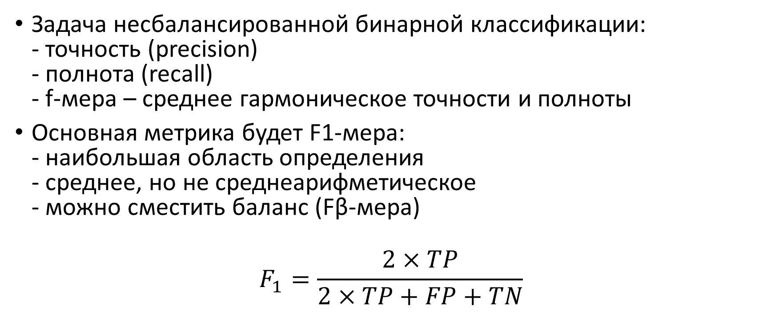
Выбор метрики
Задача несбалансированной бинарной классификации: - точность (precision) - полнота (recall) - f-мера – среднее гармоническое точности и полноты
Основная метрика будет F1-мера: - наибольшая область определения - среднее, но не среднеарифметическое - можно сместить баланс (Fβ-мера)
$$F_{1}=\frac{2×TP}{2×TP+FP+TN}$$

Slide 6
Особенности подсчёта метрики
Чтобы учесть влияние задержки обнаружения и приблизить к возможному применению:
Временной ряд делится на интервалы (по 15 минут)
Значение TP, FP, TN определяется на интервале в целом
Метрика считается для всего временного ряда
Метрика усредняется по всем временным рядам

Slide 7
Данные после обработки
 | GHL (Gasoil Heating Loop) | TEP (Tennessee Eastman Process) |  | SWaT (Secure Water Treatment)
Источник данных | Kaspersky Lab | Harvard Dataverse | Kaspersky Lab | iTrust CRCS
Тип | Симуляция | Симуляция | Симуляция | Реальный процесс
Переменные | 12 | 52 | 53 | 51
Период | 1 минута | 3 минуты | 1 минута | 1 минута
Обучение | 1 х 400+ часов | 500 х 25 часов 10000 х 25 часов | 200 х 120 часов 336 х 120 часов | 1 х 140 часов
Тест | 48 х 50+ часов | 500 х 48 часов 10000 х 48 часов | 142 х 120 часов | 6 x 25 часов
Типов аномалий | 2 | 20 | 4 | 36

Slide 8
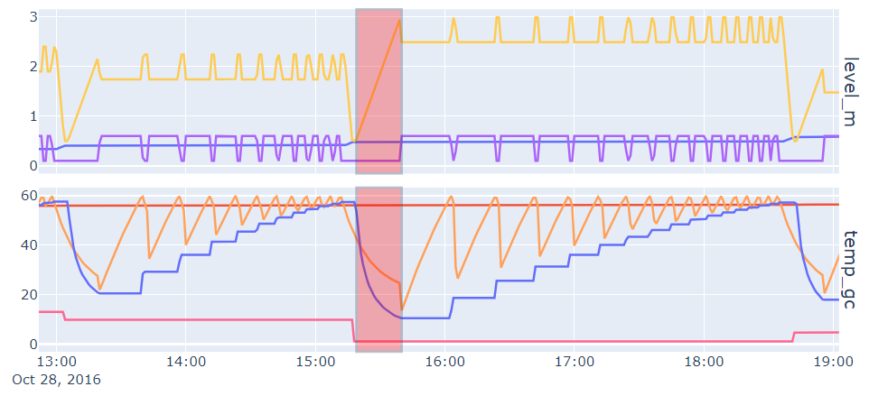
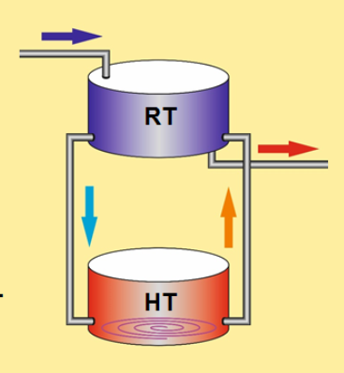
Посмотрим на GHL

Slide 9
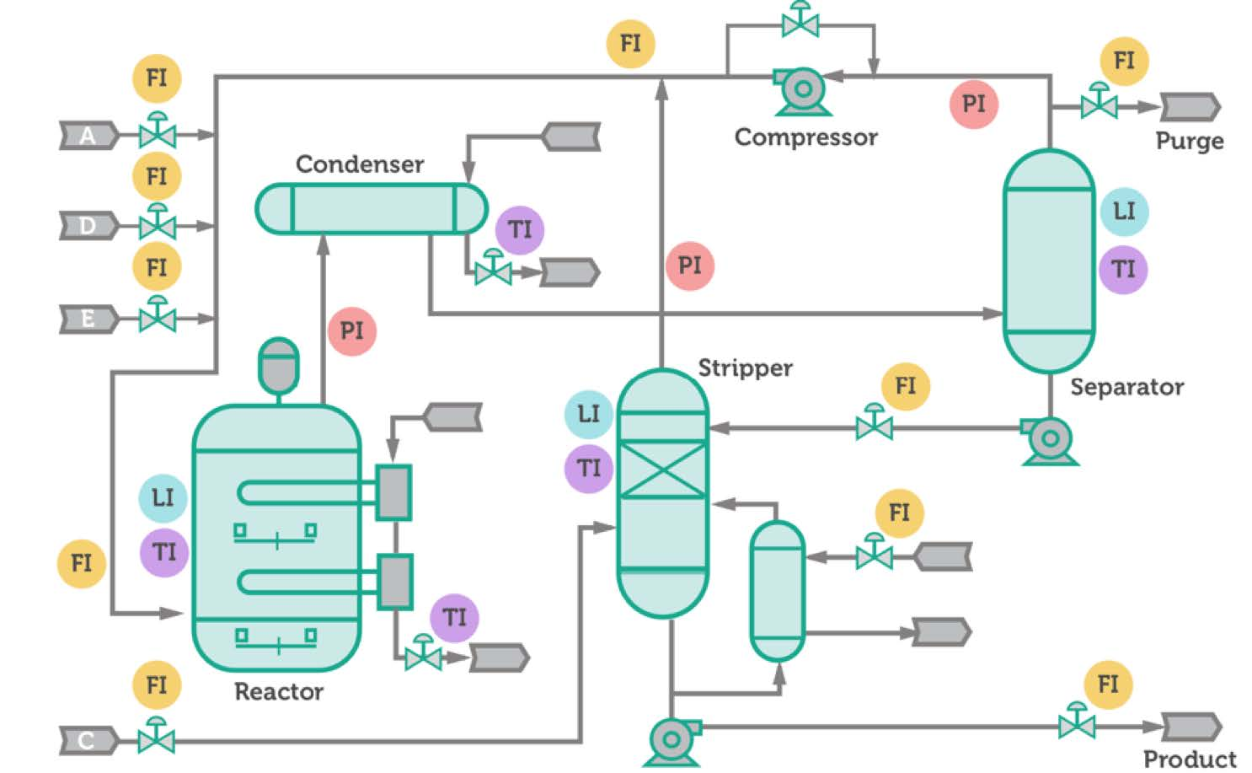
Посмотрим на TEP

Slide 10
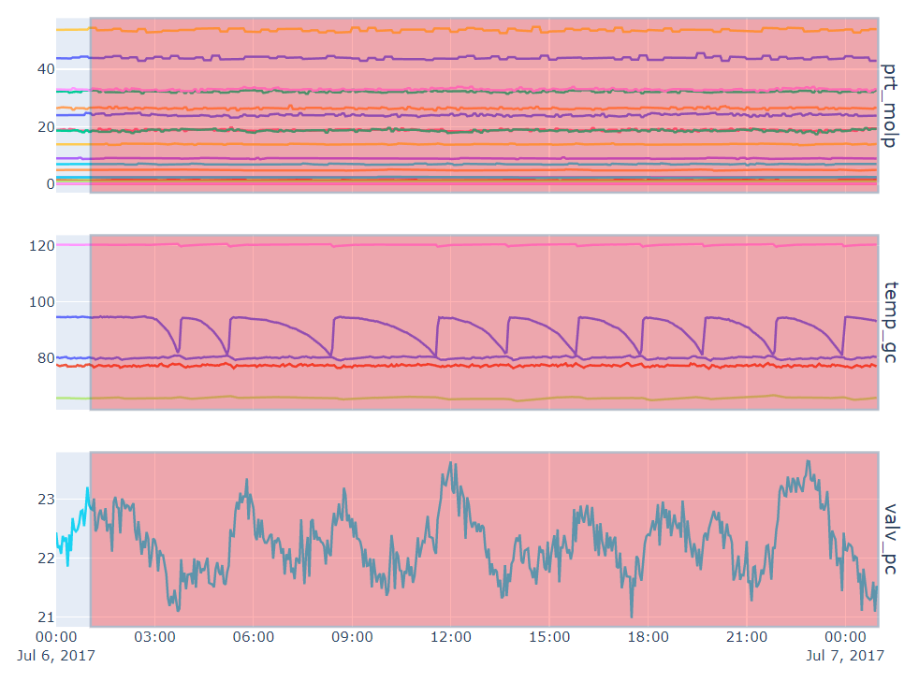
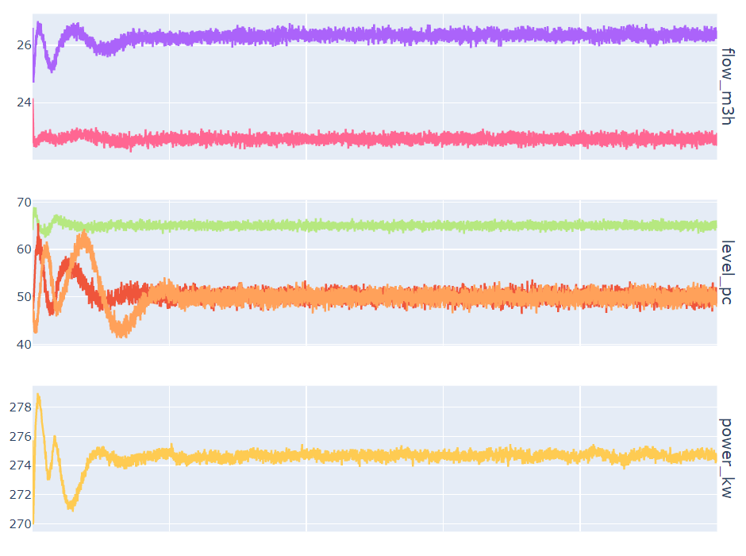
Посмотрим на TEP

Slide 11
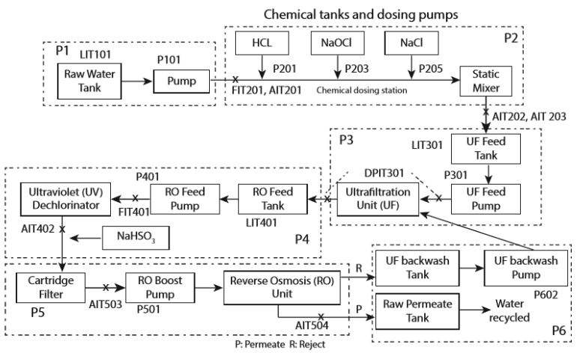
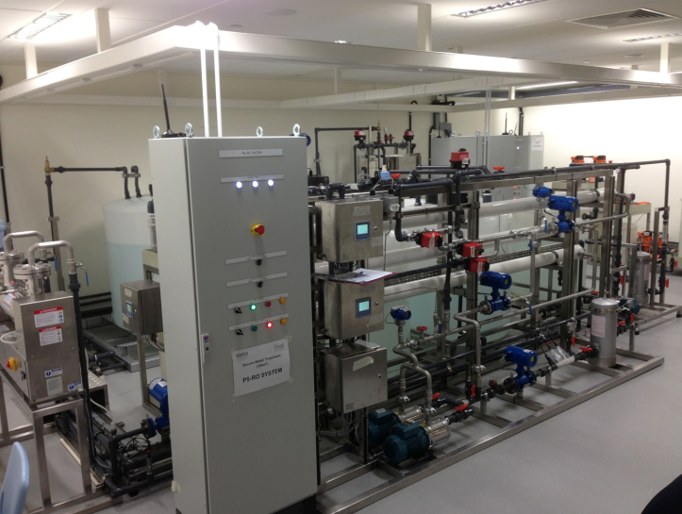
Посмотрим на SWaT

Slide 12
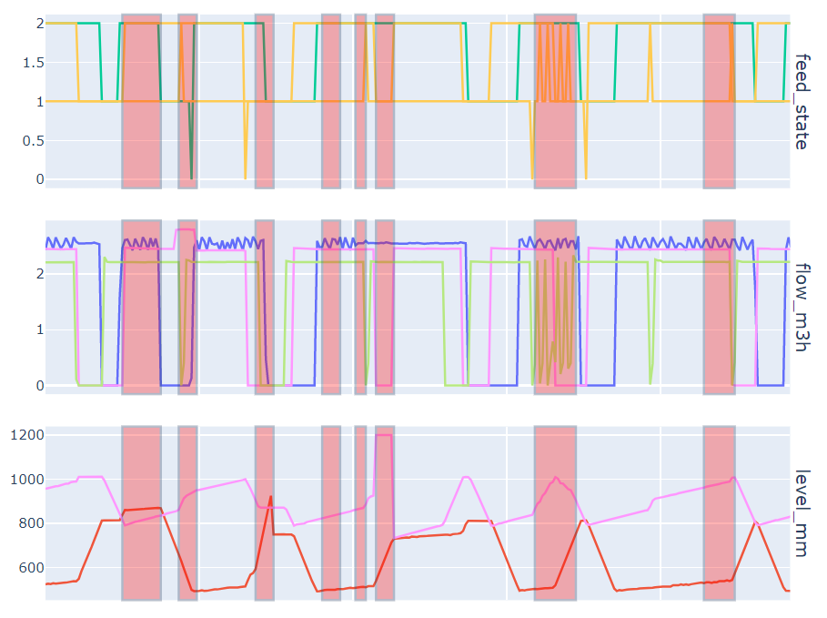
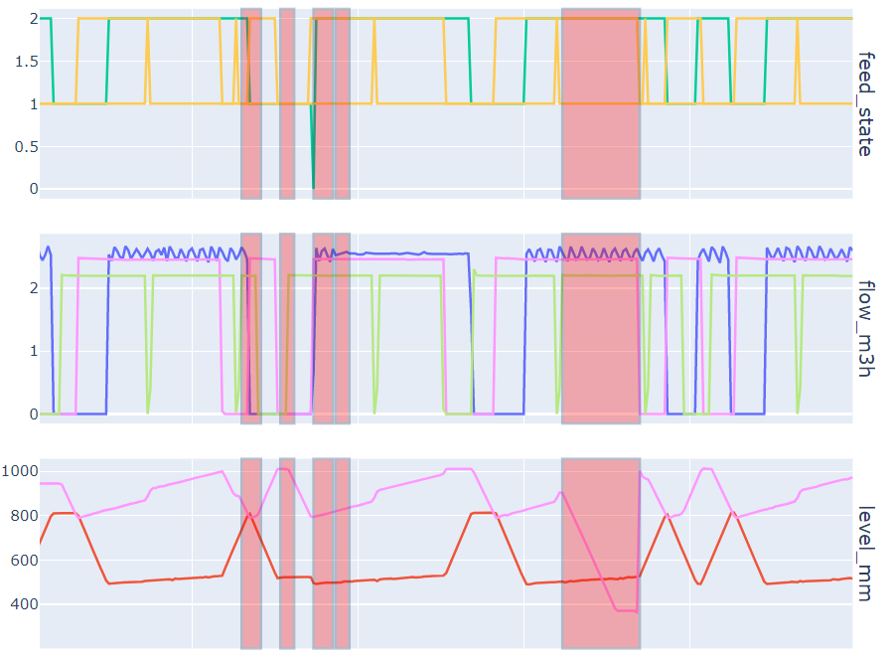
Посмотрим на SWaT

Slide 13
Критерии выбора алгоритмов
Быстродействие (алгоритма, доступной имплементации)
Нетребовательность к ресурсам (CPU, RAM, HDD)
Обучение по нескольким файлам (partial_fit, warm_start и т.п.)
Возможность дообучения
Хорошая работа с параметрами по умолчанию
Перспективы интерпретации результата

Slide 14
Классификация алгоритмов
Ошибка представления – обучение без учителя: - запоминание границ «как есть» - метод главных компонент (PCA) - решающие деревья (Isolation Forest)
Ошибка предсказания – обучение с учителем: - линейные методы - нелинейные методы

Slide 15
Стратегия исследования
На симуляциях (GHL и TEP):
Проверить работоспособность алгоритмов
Подобрать хорошо работающие параметры по-умолчанию
Проверить ансамблирование
Подобрать параметры ансамблирования
На всех (GHL, TEP, SWaT):
Провести финальную проверку

Slide 16
DirectLimitWatchman
Идея:
Использует переменные процесса «как есть»
Запоминает граничные значения
Считает неисправностью значения, выходящие за границы
Результат:
Предсказание по каждому признаку

Slide 17
PcaLimitWatchman
Идея:
Преобразует данные в пространство главных компонент
Запоминает граничные значения
Считает среднюю квадратичную ошибку представления (PMSE)
Считает неисправностью значения главных компонент и PMSE, выходящие за границы
Результат:
Предсказание по каждой главной компоненте и PMSE

Slide 18
IsoForestWatchman
Идея:
Данные случайно разбиваются по случайным признакам
Строится лес изолирующих деревьев
Чем проще отделить наблюдение, тем больше вероятность, что это аномалия
Результат:
Предсказание аномалии по каждому семплу

Slide 19
LinearPredictWatchman
Идея:
Значение признака сейчас - линейная комбинация признаков в прошлый раз
Предсказываются только непрерывные признаки
Предсказатель по каждому признаку обучается независимо по алгоритму линейной регрессии
Запоминает границы ошибки предсказания и PMSE
Считает аномалией значения, выходящие за границы
Результат:
Предсказание по каждому непрерывному признаку и PMSE

Slide 20
DeepPredictWatchman
Идея:
Текущее семпл предсказывается по нескольким предыдущим
Предсказатель строится на базе рекуррентной нейронной сети (LSTM)
Запоминает границы ошибки предсказания и PMSE
Считает аномалией значения, выходящие за границы
Результат:
Предсказание по каждому признаку и PMSE

Slide 21
Этапы обучения
Предобучение по всем обучающим файлам: изучение данных, подстройка параметров алгоритма под количество файлов, обучение скейлера
Обучение по всем обучающим файлам: обучение основного алгоритма представления/предсказания
Постобучение по всем обучающим файлам: запоминание границ ошибок представления/предсказания

Slide 22
Сколько мы можем предсказать?
 | GHL | TEP | SWaT
DirectLimitWatchman | 12 | 52 | 52
PcaLimitWatchman | 4 | 4 | 4
IsoForestWatchman | 1 | 1 | 1
LinearPredictWatchman | 8 | 53 | 26
DeepPredictWatchman | 13 | 53 | 53
Итого | 38 | 163 | 136

Slide 23
Ансамблирование
Отдельный сторож может хорошо работать на одних процессах и плохо на других. Мы хотим объединить предсказания, чтобы получать стабильно хороший результат.
Ансамбль:
Предсказывает каждым сторожем
Считает по каждому семплу количество предсказаний аномалии
Считает семпл аномалией, начиная от некоторого количества
Отсечка может выступать в качестве параметра уверенности:
Чем больше отсечка, тем больше мы уверены в положительном предсказании, но тем больше пропускаем аномалии
Чем меньше отсечка, тем меньше мы уверены в положительном предсказании, но тем меньше пропускаем аномалии

Slide 24
Результаты (F1-мера)
 | GHL | TEP Harvard | TEP Kaspersky | SWaT
DirectLimitWatchman | 0.3792 | 0.6821 | 0.4154 | 0.3257
PcaLimitWatchman | 0.3882 | 0.6007 | 0.2570 | 0.1611
IsoForestWatchman | 0.0508 | 0.5252 | 0.0689 | 0.2679
LinearPredictWatchman | 0.0289 | 0.8120 | 0.4438 | 0.2134
DeepPredictWatchman | 0.3224 | 0.7167 | 0.3917 | 0.3094
WatchSquad(threshold=4) | 0.4950 | 0.7271 | 0.4104 | 0.3479
WatchSquad(threshold=4) | GHL | TEP Harvard | TEP Kaspersky | SWaT
Precision | 0.4932 | 0.9983 | 0.7705 | 0.2689
Recall | 0.6027 | 0.6895 | 0.4384 | 0.8569

Slide 25
Выводы
Подготовил датасеты для обучения обнаружения аномалий
Сформулировал метрику
Выбрал и проверил методы обнаружения аномалий
Собрал ансамбль методов, который можно использовать в реальной задаче
Выложил результаты в репозиторий

Slide 26
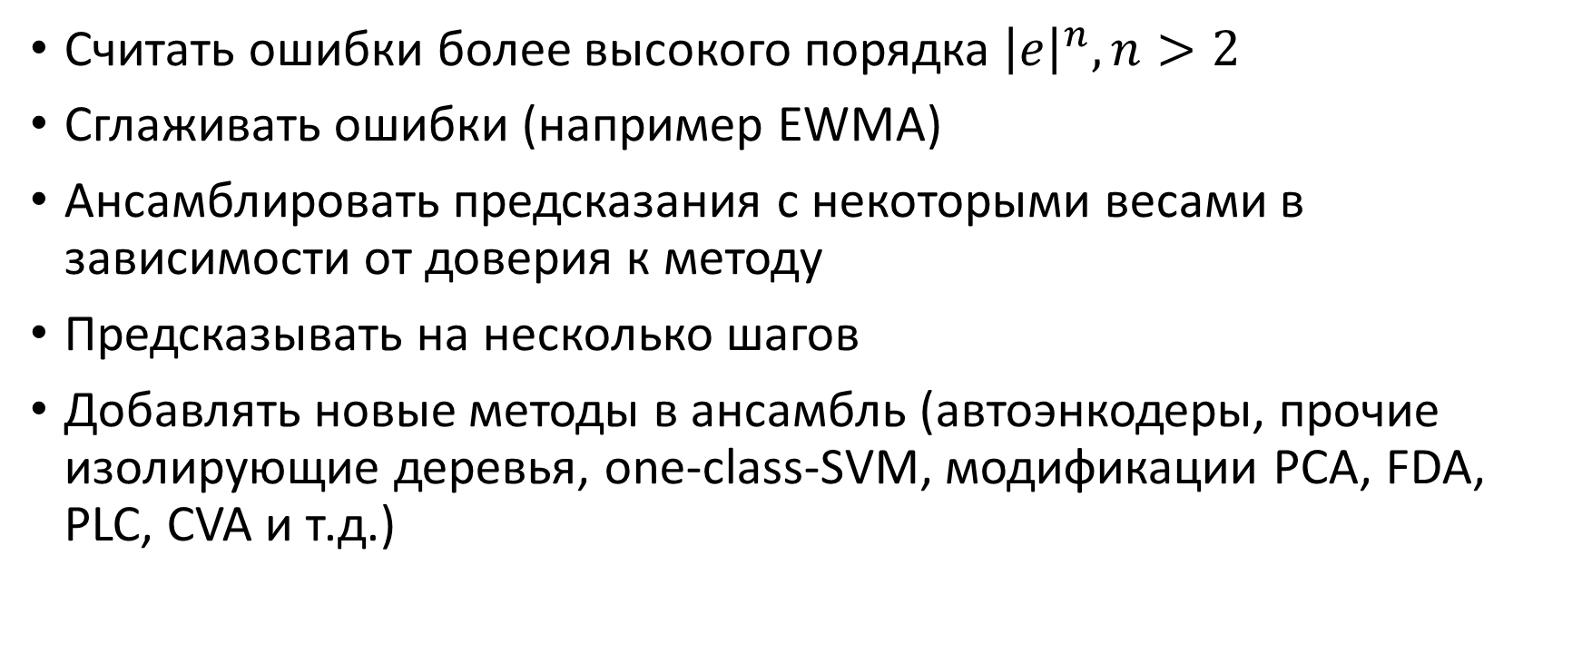
Пути улучшения, общие
Считать ошибки более высокого порядка ${\left|e\right|}^{n}, n>2$
Сглаживать ошибки (например EWMA)
Ансамблировать предсказания с некоторыми весами в зависимости от доверия к методу
Предсказывать на несколько шагов
Добавлять новые методы в ансамбль (автоэнкодеры, прочие изолирующие деревья, one-class-SVM, модификации PCA, FDA, PLC, CVA и т.д.)

Slide 27
Пути улучшения, зависимые от процесса
Добавлять в признаки значения уставок и режимов
Генерировать новые признаки по физическому смыслу
Генерировать новые признаки по статистической значимости, если есть примеры аномалий
Ансамблировать предсказания с автоматически подбираемыми весами (линейный классификатор), если есть примеры аномалий

Slide 28
Спасибо за внимание

